Slide 1
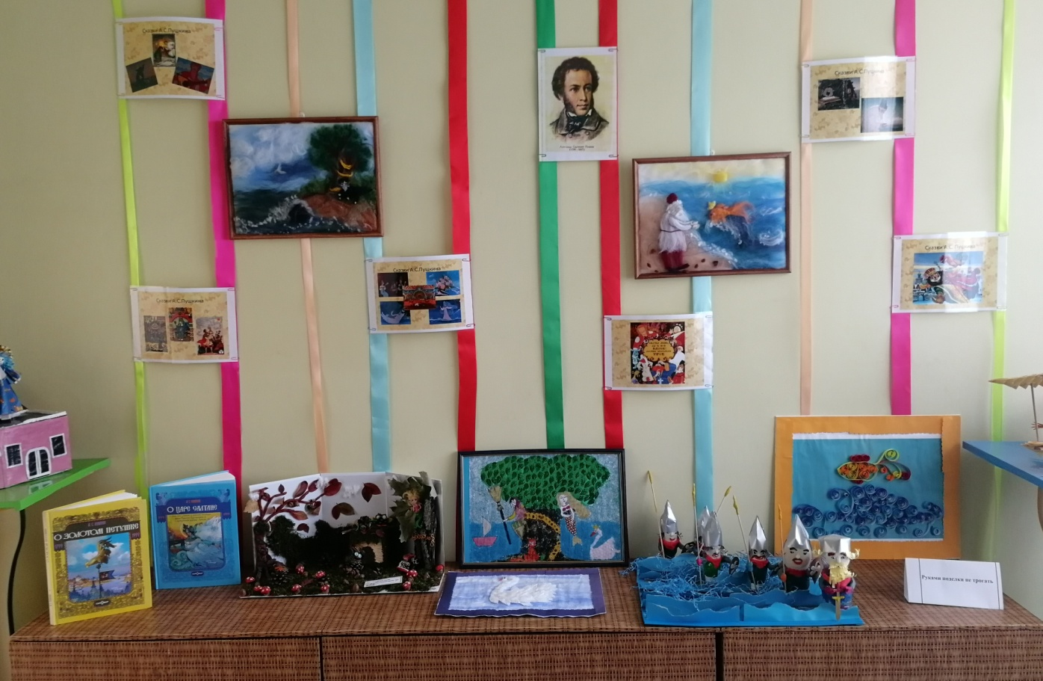
МУНИЦИПАЛЬНОЕ БЮДЖЕТНОЕ ДОШКОЛЬНОЕ ОБРАЗОВАТЕЛЬНОЕ УЧРЕЖДЕНИЕ КОМБИНИРОВАННОГО ВИДА
ДЕТСКИЙ САД № 19 «ЗАЙЧИК»
«У сказки чистая душа».
(по сказкам А.С. Пушкина. )

Slide 2
Тема проекта: «У сказки чистая душа». (по сказкам А.С. Пушкина)
Продолжительность: 1 год.
Участники: дети младшего, среднего, старшего возраста и дети подготовительных групп (125 детей), логопед, родители, воспитатели ДОУ, музыкальный руководитель.
Интеграция образовательных областей: речевое, познавательное, социально-коммуникативное, художественно-эстетическое развитие.
Проблема: Современные дети много времени проводят за компьютерными играми, телевизором. Следствием этого стало заметное снижение интереса к чтению у детей, резко сокращена доля чтения в структуре свободного детского времени. Кроме того, происходит упрощение и огрубление речи, поскольку дети не осваивают язык классического наследия, в том числе и язык русской и зарубежной классики, которая раньше составляла значительную часть репертуара чтения детей.
Актуальность: Ввиду особой значимости духовной основы для развития личности в детские годы взрослый должен воспитать в современном ребенке грамотного читателя, приобщить его к русской литературе, воспитать
высококультурного и творческого человека.

Slide 3
Цель проекта:
Развитие свободной творческой личности через введение детей в мир сказок А.С.Пушкина.
Задачи:
1. Развивать интерес к творчеству великого поэта, к русской литературе.
2. Расширять кругозор, словарный запас, познавательную активность,
коммуникативные навыки, совершенствовать звукопроизношение,
выразительность и связную речь детей.
3. Формировать у детей способность делать выводы, умозаключения,
побуждать собственным оценочным суждениям по поводу прочитанного,
развивать эмоциональную отзывчивость
4. Помочь увидеть занимательность сюжетов и особенность языка в произведениях Пушкина
5. Отобразить полученные впечатления в продуктах детской художественной деятельности, содействовать творческому развитию детей.
6. Воспитывать чувства добра, справедливости, умение любить и видеть прекрасное.
7. Воспитывать чувство народности, гордость за свою Родину и прославивших ее великих людей.
8. Подготовить детей к выступлению на конкурсе чтецов на уровне ДОУ и района.
9. Создать единое развивающее пространство, включающее детей, педагогов и родителей.

Slide 4
Этапы реализации проекта
1 этап – подготовительный:
Организация подготовительной работы для реализации данного проекта:
1. Обсуждение целей и задач проекта.
2. Распределение материала на блоки, составление плана работы.
3. Работа с родителям по теме проекта.
2 этап – основной:
1. Планирование работы воспитателей с детьми.
2. Создание условий для реализации проекта: пополнение и подбор материала для реализации проекта, проведение сбора необходимых материалов и литературных источников по соответствующим тематикам.
3. Пропаганда знаний о влиянии художественной литературы на развитие ребёнка для родителей воспитанников.
4. Создание базы данных о сказках Пушкина А.С.:
оказание информационной и методической помощи педагогам, родителям.
5. Организация тематических выставок, создание фотогазет.
3 этап – заключительный:
Подведение итогов проведенной работы, подготовка отчетных материалов.
Создание презентации. Создание видеофильма.
Обеспечение: сборники сказок А.С. Пушкина; иллюстрации к сказкам, литература, репродукции картин, рисунков, фотографии по биографии А.С. Пушкина, фото-презентации; мультфильмы по сказкам А.С. Пушкина; аудиозаписи классической музыки композитора Н.А. Римского-Корсакова, К. Сен-Санса, А.С. Грибоедова, М.И. Глинки;
костюмы и атрибуты для театральных постановок, методическая литература.

Slide 5
План мероприятий проекта:
Образовательная область. Речевое развитие
1. Чтение сказок А.С. Пушкина:
«Сказка о рыбаке и рыбке»,
«Сказка о мертвой царевне и о семи богатырях»,
«Сказка о царе Салтане, о сыне его славном и могучем богатыре князе Гвидоне Салтановиче и о прекрасной Царевне Лебеди»,
«Сказка о золотом петушке»,
«Сказка о попе и о работнике его Балде».
2. Беседа по сказкам А.С. Пушкина
3. Чтение отрывков стихотворений А.С. Пушкина о зиме и осени: «Зимнее утро», «Зимний вечер», «Зимняя дорога», «Какая ночь! Мороз трескучий», «Идет волшебница-зима», «Зимы ждала, ждала природа», «Уж небо осенью дышало»
4. Заучивание стихотворений и отрывков из сказок А.С. Пушкина
Участники: воспитатели, логопед, родители

Slide 6
Образовательная область. Социально- коммуникативное развитие.
1. Рассказ воспитателя об А.С. Пушкине. Рассматривание портрета А.С. Пушкина.
2. Рассматривание иллюстраций к сказкам А.С. Пушкина:
«Царевна с яблоком. Пробуждение царевны. «Дочка царская жива!»
«Воротился старик ко старухе»
«Избушка там на курьих ножках» «Там ступа с бабою ягой»
«Царевна - Лебедь»,
«Бочка по морю плывет»
«Тридцать три богатыря» И. Билибин,
3. Беседа «Море в поэзии А.С. Пушкина».
4. Речевые подвижные игры:
«Шмель»,
«Подводное царство»
5. Игра-фантазия «Если б я поймал золотую рыбку».
6. Дидактические игры:
«Золотая рыбка»,
«В синем море-океане»,
«Кого не стало?»,
«Подбери схему»,
«Вспомни сказку»,
«Кто скорее?»,
«Составь и прочитай слова».
7. Экскурсия в библиотеку «Знакомство со сказками А.С. Пушкина».
8. Конкурс чтецов отрывков из произведений А.С. Пушкина
9. Книжная выставка по сказкам А.С. Пушкина.
10. Родительский клуб «Мир сказок А.С. Пушкина» их влияние на развитие речи ребёнка.
11. Выставки детско-родительских рисунков: «Сказки А.С. Пушкина».

Slide 7
Образовательная область. Познавательное развитие.
1. Литературная викторина по сказкам А.С. Пушкина.
2. Викторина по математике «Герои сказок Пушкина в цифрах».
3. Конструктивная деятельность:
«Флот царя Салтана»,
«Сказочные дворцы».
4. Видеосалон. Просмотр мультфильмов по сказкам А.С. Пушкина:
«Сказка о рыбаке и рыбке»,
«Сказка о мертвой царевне и о семи богатырях»,
«Сказка о царе Салтане»,
«Сказка о золотом петушке»,
«Сказка о попе и о работнике его Балде».
5. Исследовательские работы о жизни А.С. Пушкина:
«Первые книги»,
«Откуда брались сказки».

Slide 8
Художественно- эстетическое развитие.
1. Лепка:
«Белка песенки поет, да орешки все грызет», «Царевна Лебедь».
2. Рисование:
«Рады мы проказам матушки-зимы!»,
«Ель растет перед дворцом»,
«Что за прелесть эти сказки!»,
«На стеклах легкие узоры»,
«Сказочный дворец»,
«Петушок с высокой спицы»,
«Царство золотой рыбки».
3. Аппликация, ручной труд:
«Сказочный дворец»,
«Золотая Рыбка»,
Природный и бросовый материал «33 богатыря».
4. Коллаж «Герои сказок Пушкина».
5. Слушание музыки:
«Полька «Попрыгунья» С. Свиридов (первое чудо «Белочка»),
«Море» опера «Садко» Н.А. Римский-Корсаков (второе чудо «Тридцать три богатыря»),
«Ноктюрн «Грезы любви» Ф. Лист (третье чудо «Превращение Царевны Лебеди»),
русская народная песня «Во саду ли, в огороде»,
песня «Ветер по морю гуляет» (музыка Г. Струве).
6. Импровизация:
Полет насекомых «Полет шмеля» Н. Римского-Корсакова,
«Образ Белки».
7. Игра-драматизация:
«У самого синего моря»,
«Свет мой, зеркальце»,
«В чешуе, как жар горя, тридцать три богатыря»,
«Чем вы, гости, торг ведете и куда теперь плывете?».
8. Игра на музыкальных инструментах:
«Во саду ли, в огороде» русская народная мелодия, «Марш Черномора».

Slide 9
Ожидаемый результат:
В ходе реализации данного проекта у детей развивается эмоциональная отзывчивость, эмоциональное отношение к героям и фактам произведений, заметно обогащается восприятие детьми художественной формы произведений, формируется внимание к выразительным средствам языка.
У детей повышается интерес к произведениям А.С.Пушкина, активизируется потребность к чтению, узнаванию нового. Дети получают более глубокие знания о русской культуре, о быте и традициях русского народа, расширяется кругозор, совершенствуются социальные навыки поведения, творчества(в лепке и рисовании), умение преодолевать трудности в общении. Игра-драматизация на основе литературных произведений становится одним из средств развития детского творчества. У родителей появляется стремление учиться быть родителями, принимать участие в жизни группы, в различных мероприятиях ДОУ.

Slide 10
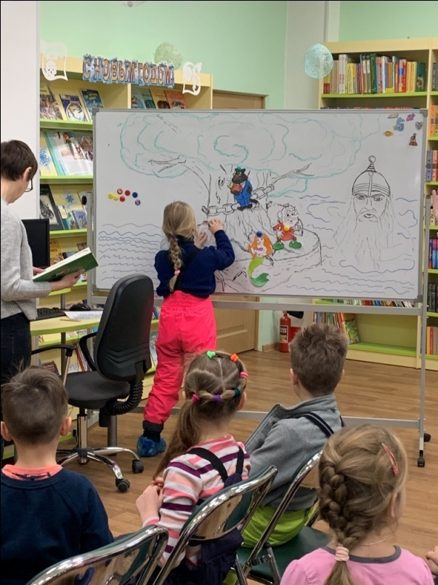
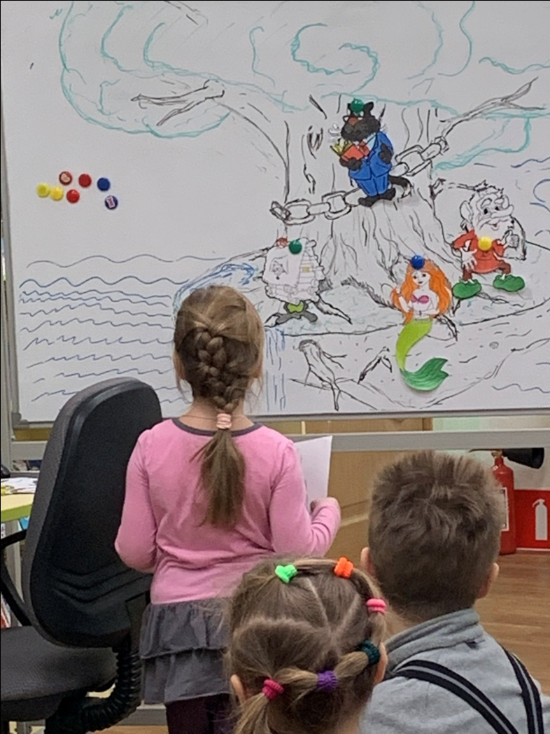
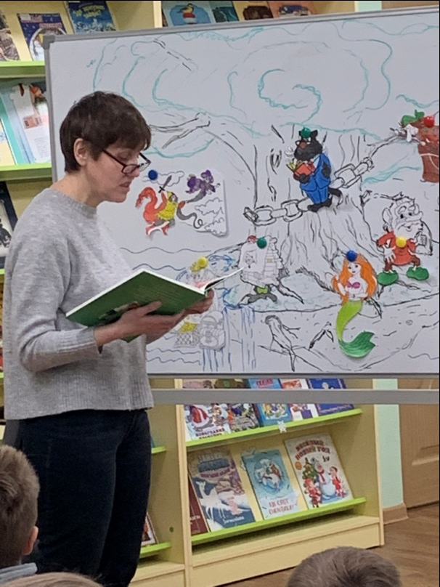
Познавательная экскурсия в библиотеку по сказкам А.С. Пушкина

Slide 11
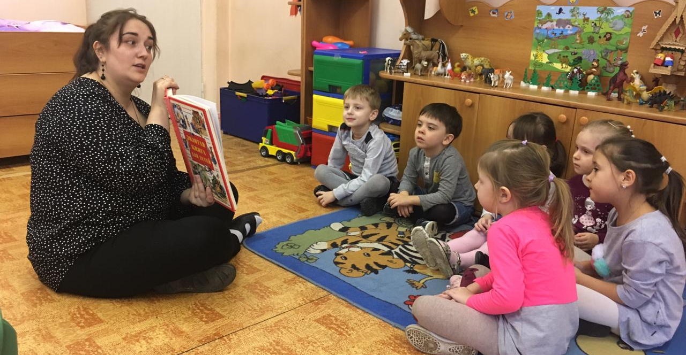
Дети и педагоги сочинили сказку.
В некотором царстве, в некотором государстве, жили – были царь с царицей и был у них сын по имени Гвидон. И было в этом царстве много чудес: в царском пруду жила Золотая рыбка, исполняющая желания, под высокой елью - Белка-затейница, на самой высокой башне сидел Золотой петушок, ученый Кот рассказывал по вечерам сказки, 33 богатыря ежедневно обходили дозором царство-государство. И рос Гвидон избалованным мальчиком, делать-то ему ничего не надо было, он ничего не умел, да и не хотел.
Однажды царь с царицей уехали по важным государственным делам… Гвидону скучно стало… Решил он прогуляться в царском лесу и отправился к старому раскидистому дубу. Видит Гвидон - под дубом тем сидит старичок:
- Здравствуй, мальчик! - молвил старик, - Я так долго в пути, что сил уже нет идти дальше. Принеси мне, пожалуйста, воды и кусочек хлеба.
- Откуда ты здесь взялся? – рассердился Гвидон, - Это мой лес! Убирайся отсюда и не попрошайничай!
Но Гвидон и подумать не мог, что это был не простой старичок, а мудрец-волшебник. И накликал своей грубостью мальчик беду. Рассердился мудрец и говорит:
- Вижу, проучить тебя надо, невоспитанный мальчишка! Отправишься ты в далекий путь. И не сможешь вернуться обратно, пока не исправишься.
Прошептал мудрец заклинание, и Гвидон очутился на берегу моря. Долго он брел вдоль берега, пока не очутился у ветхой землянки. Здесь жили старик со старухой. Мальчик попросился на ночлег и старики приютили его.
- Оставайся у нас, Гвидон. Будешь у нас жить, по хозяйству нам, старикам, помогать.
Так и зажили. Старик учил Гвидона плотницкому делу, брал с собой на рыбалку. Мальчик с радостью во всем помогал старику и многому от него научился.
Старуха научила Гвидона стирать, печь лепешки, штопать одежду.
Шло время, мальчик сам не заметил, как стал трудолюбивым и мастеровитым. Решил Гвидон, что сам построит лодку, на которой сможет отправиться на поиски родного дома. Долгие дни работал мальчик, непокладая рук. Наконец, лодка была готова.
Снарядился Гвидон в далекий путь. Крепко обнял он стариков, поблагодарил их и отплыл от берега. Долго еще старики махали мальчику вслед, утирая слезы, пока лодка не скрылась за горизонтом. Как только лодка исчезла из вида, произошло чудо… Гвидон снова очутился перед мудрецом, которого когда-то обидел. Бросился мальчик к нему и стал просить прощения за то, что был груб и высокомерен.
- Вижу, Гвидон, что ты исправился и прощаю тебя. Будь и впредь вежлив, добр к людям и трудолюбив.
Растворился мудрец. Словно и не было его. Но слова эти Гвидон запомнил на всю жизнь. И вырос из него такой добрый молодец, что ни в сказке сказать, ни пером описать!
Спасибо за внимание!)))

Slide 12
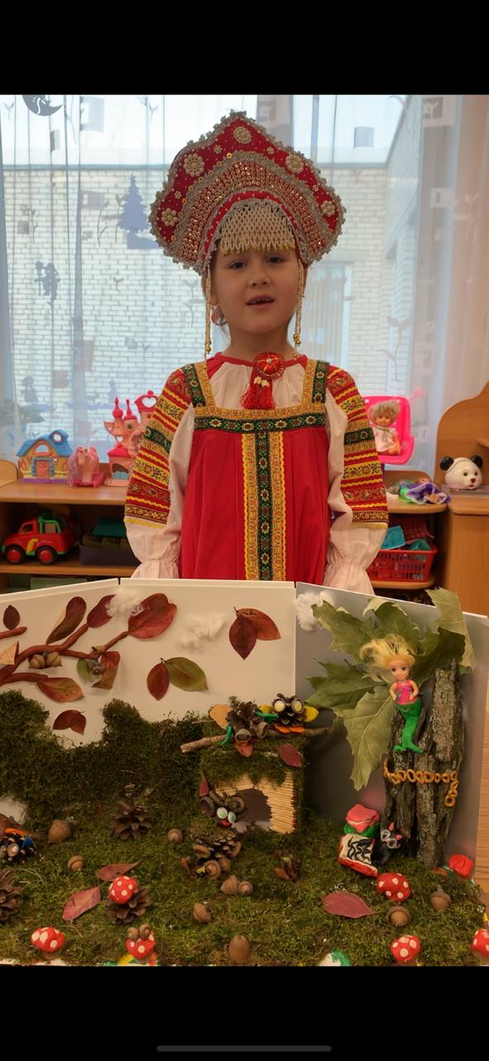
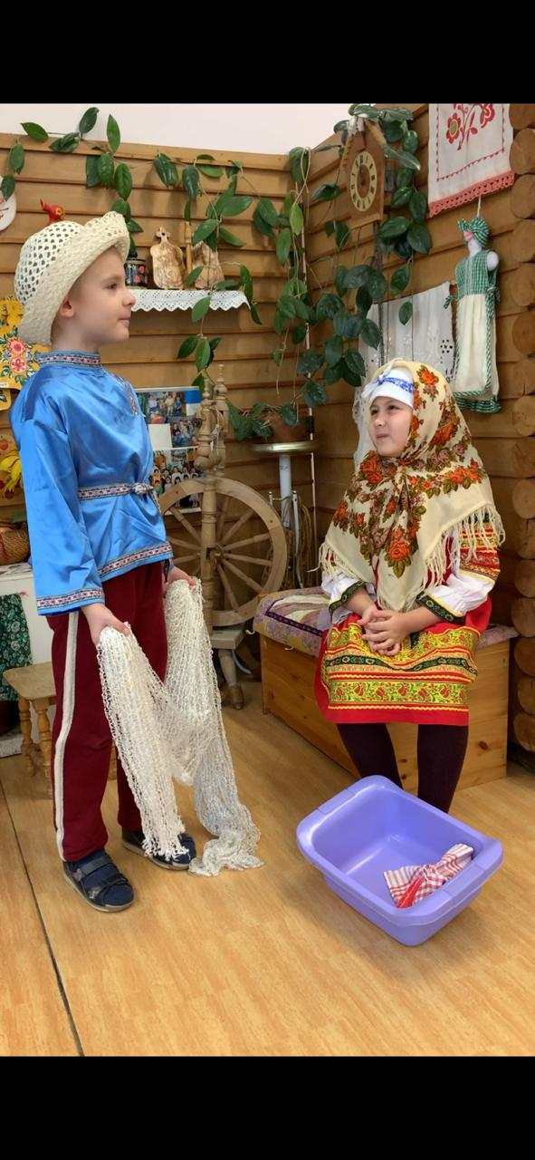
Театрализация

Slide 13
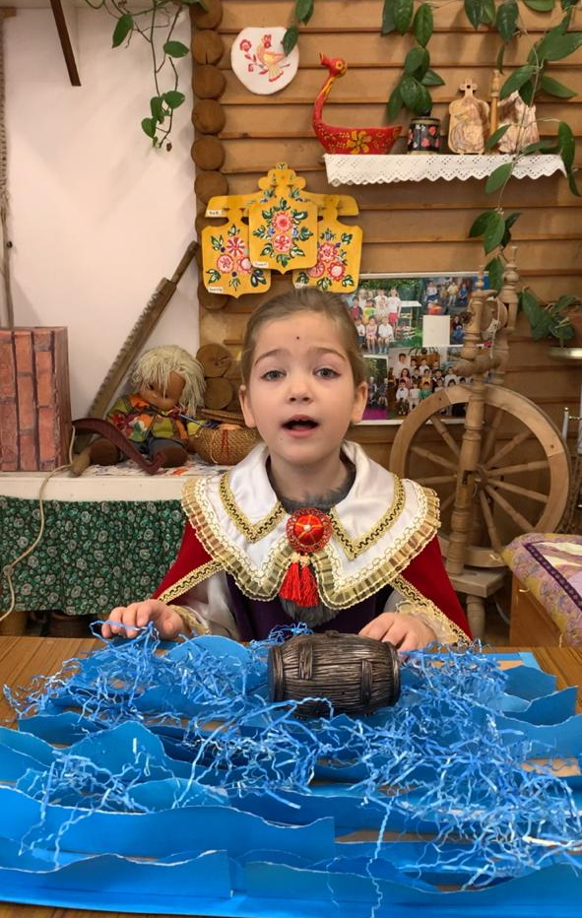
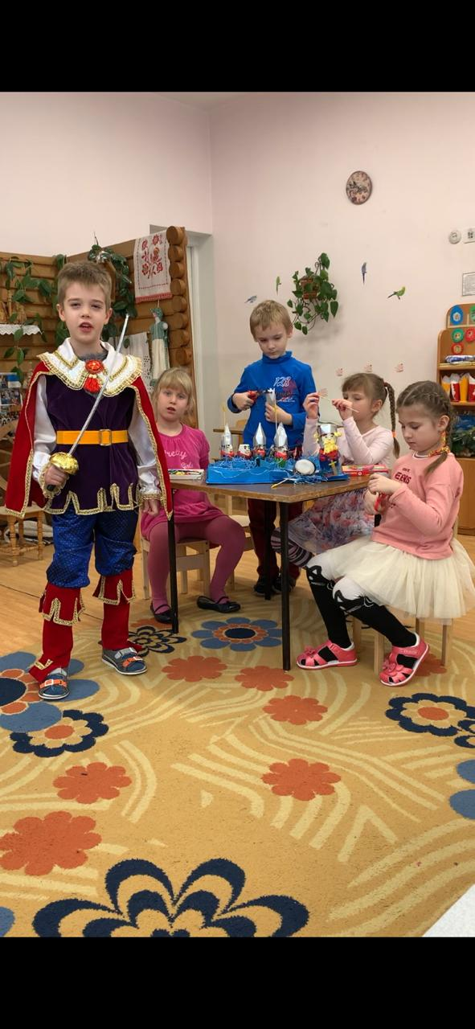

Slide 14
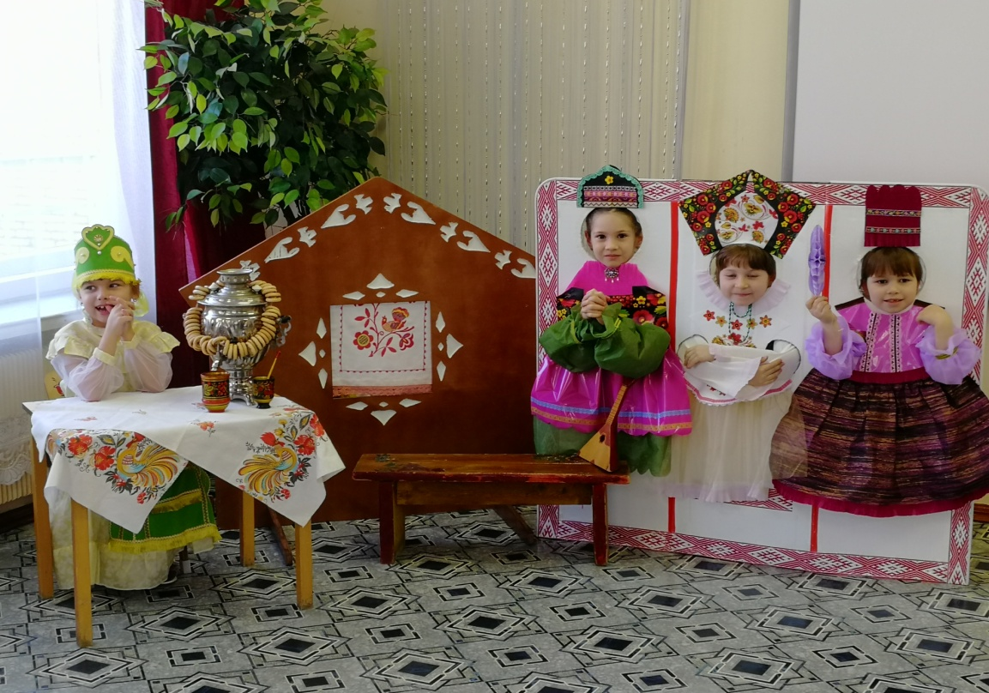
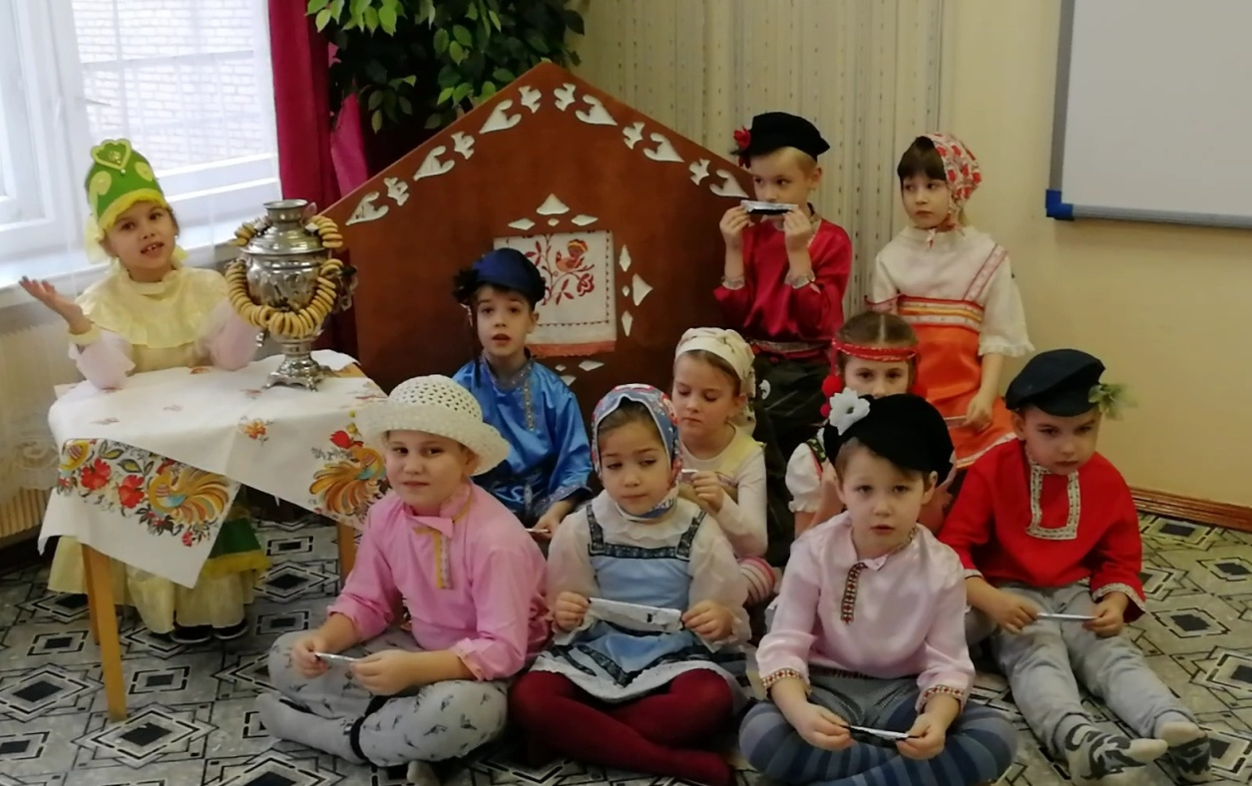

Slide 15
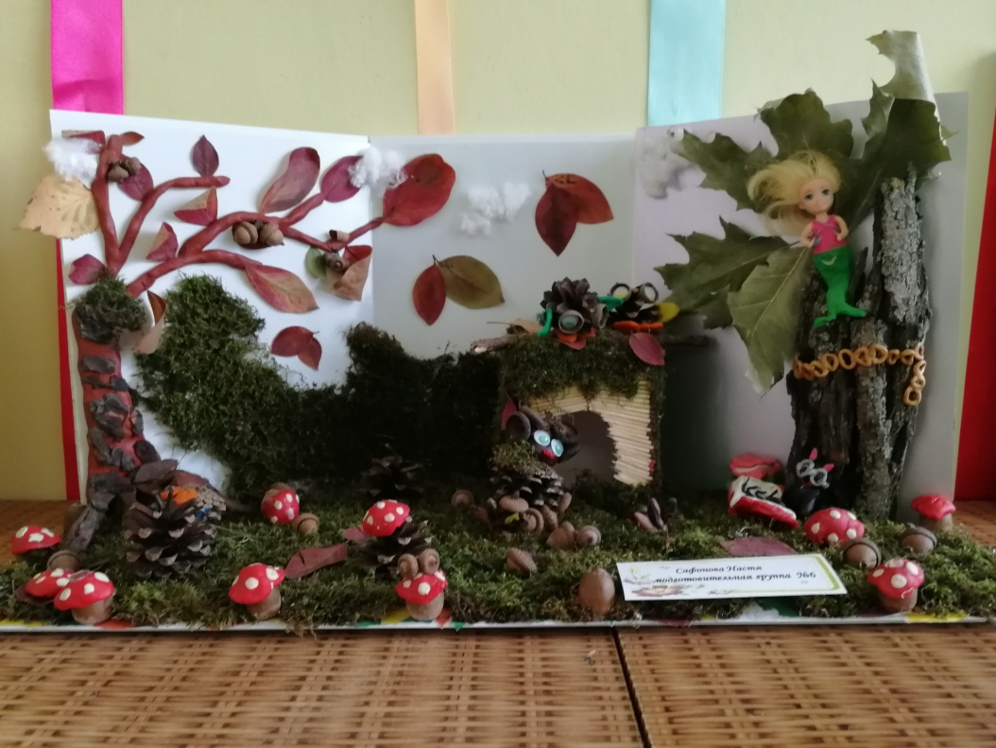
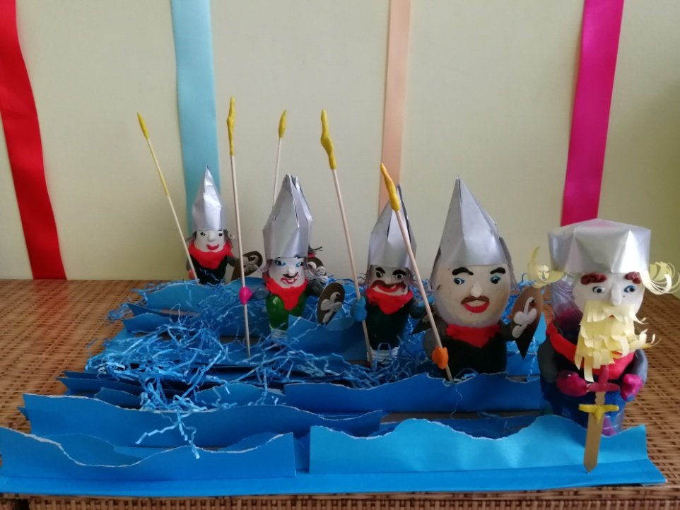
Продуктивная деятельность

Slide 16
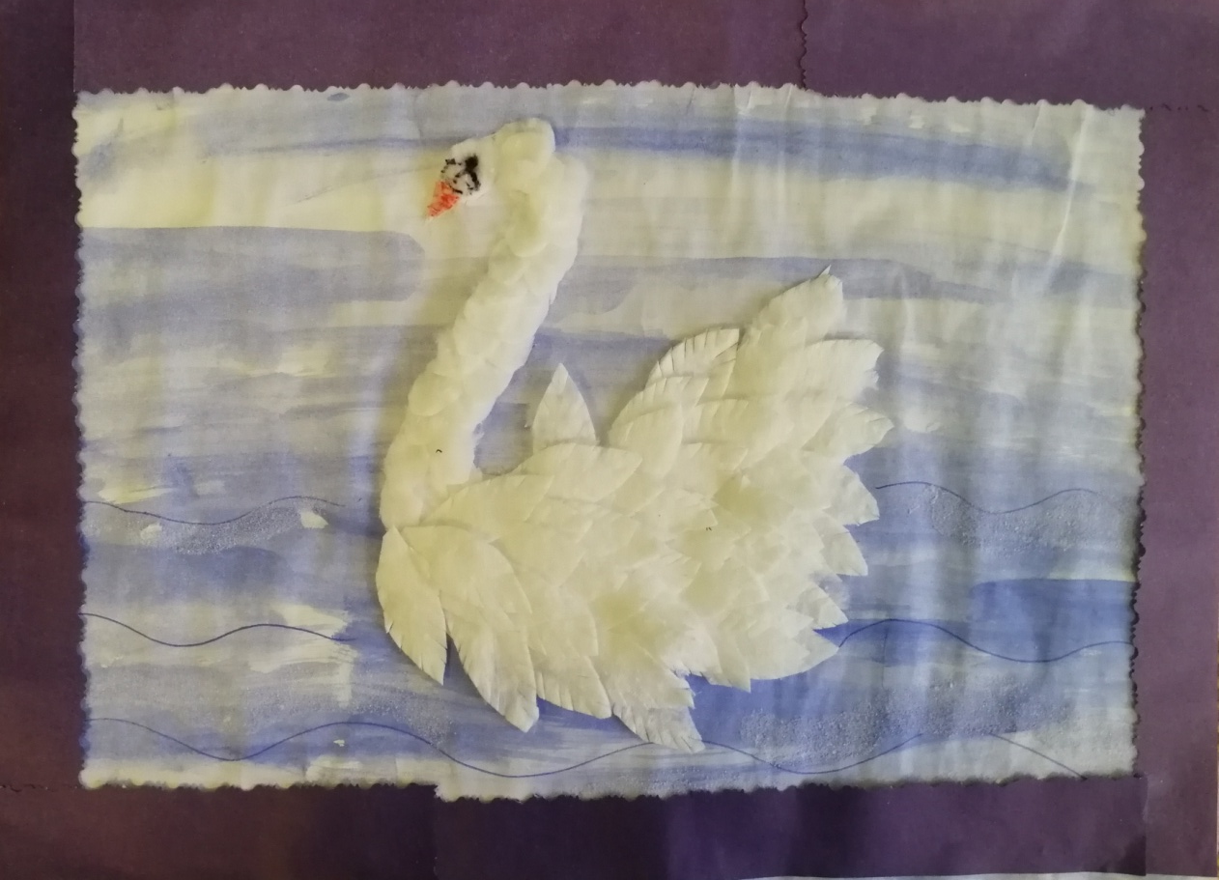
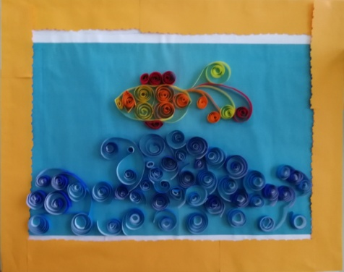

Slide 17
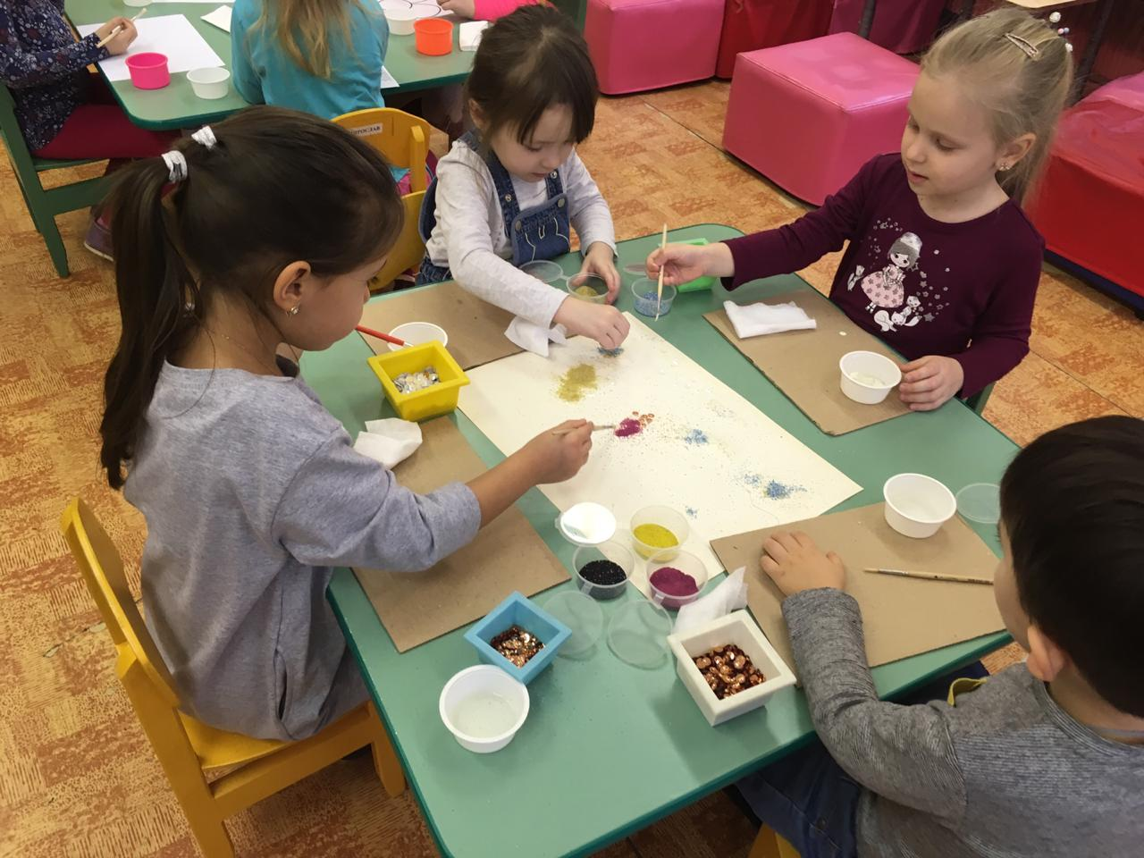
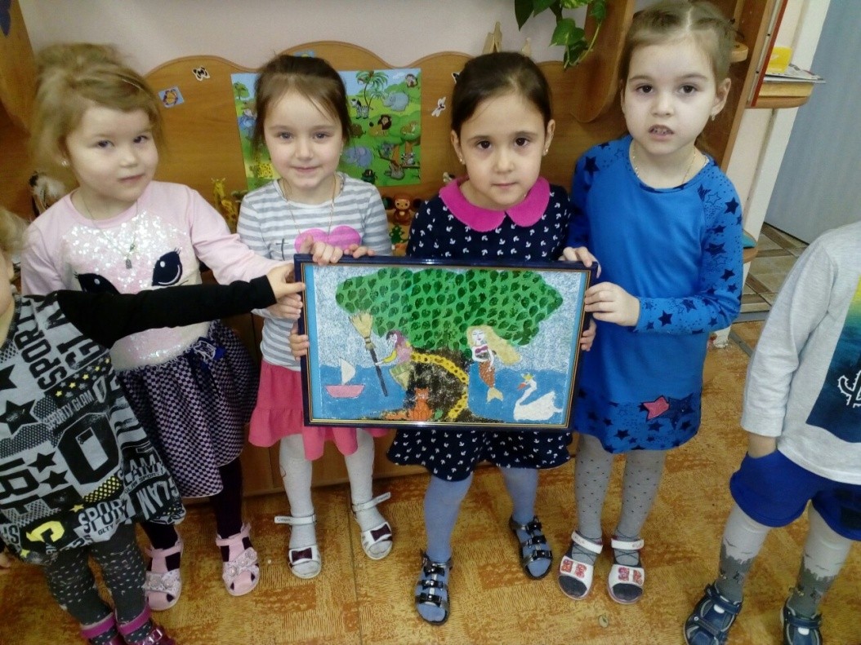

Slide 18
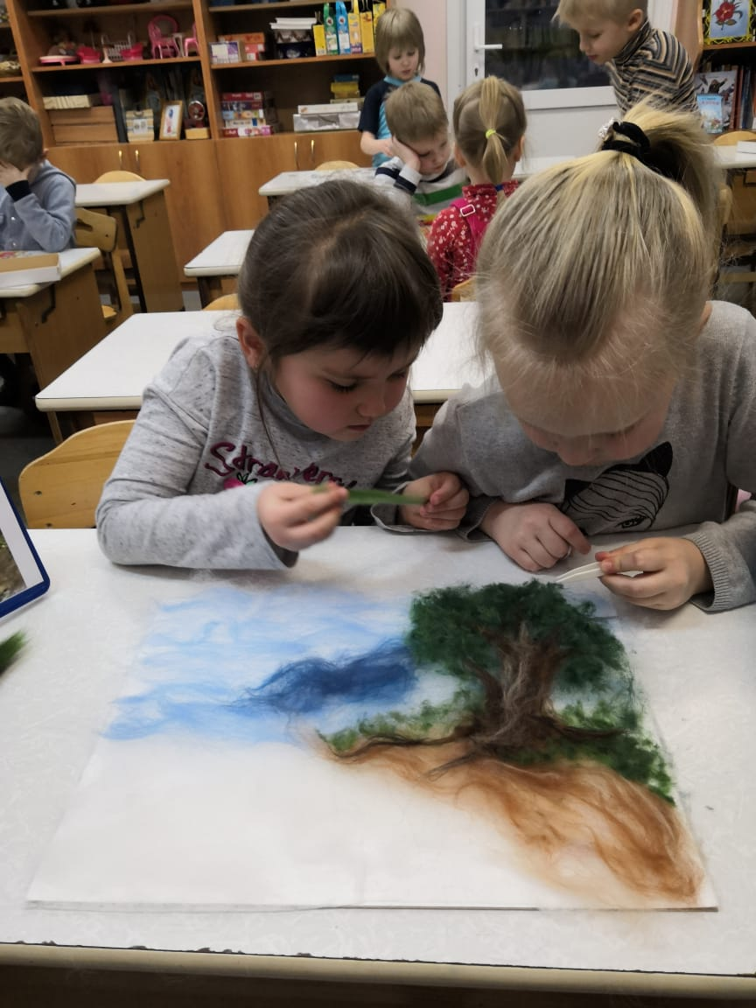
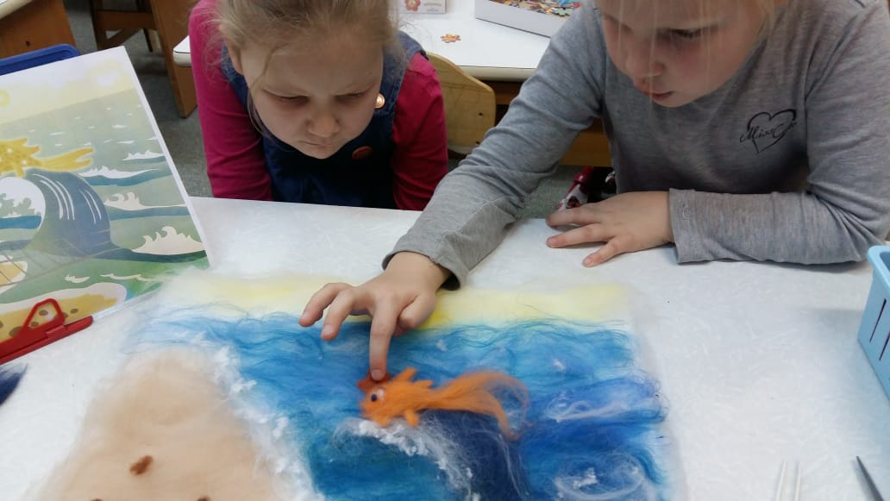
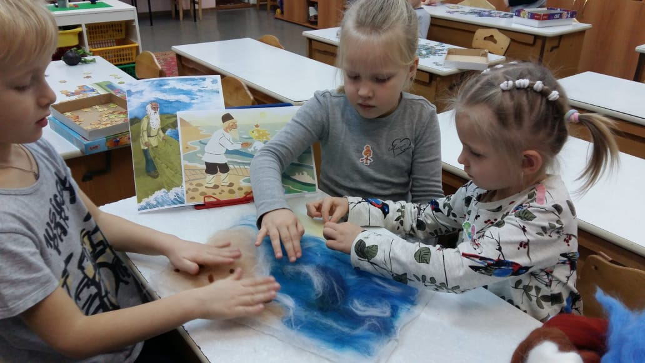
Рисование шерстяной акварелью

Slide 19
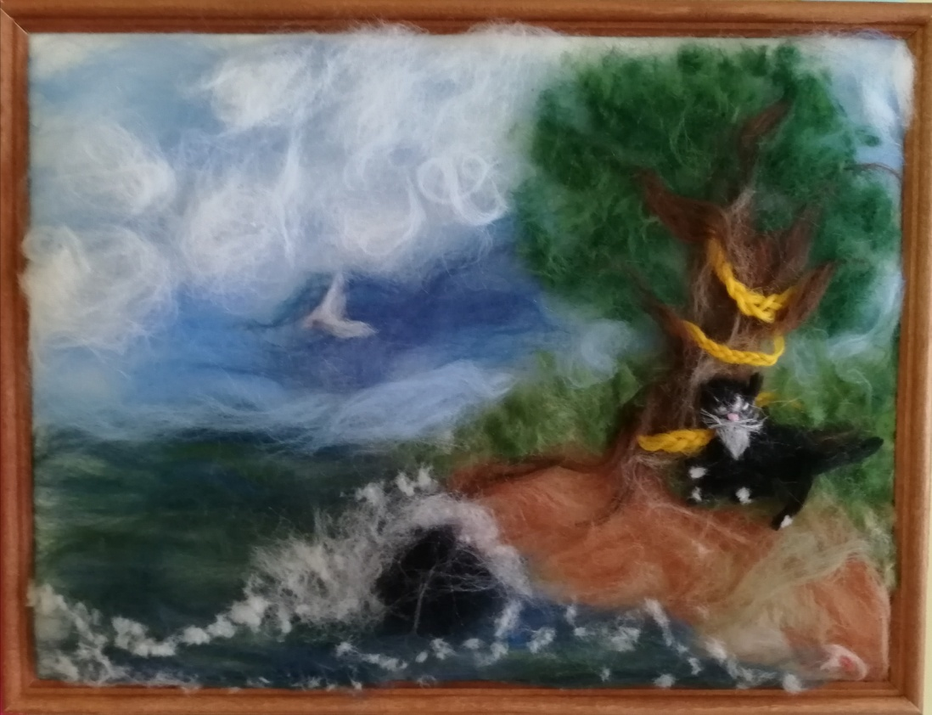

Slide 20
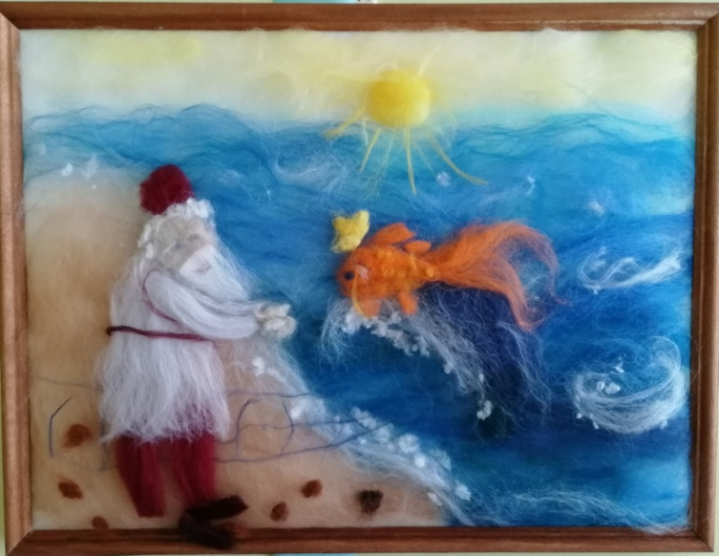

Slide 21
Литература.
А.С.Пушкин. «Стихи и сказки». Изд.Детская литература, М.,1974г.
А.Самарцев. А.С.Пушкин. Изд. Белый город. М., 2003г.
И.Токмакова. Поговорим с тобой о А.С.Пушкине. Дошкольное воспитание №1.1999 г.
Г.Светлова. А.С.Пушкин «Там русский дух…Там Русью пахнет!» Дошкольное воспитание №1.1999 г.
К.Степанов. Пушкин: истоки творчества. Дошкольное воспитание №2 2000г.
Н.И.Попова. Музей-квартира А.С.Пушкина. Лениздат, 1989г.
Журналы «Дошкольное воспитание» № 6-97 г., № 6-98 г., № 6-99 г., № 2, № 6-2000г.
Л.М. Жукова. История о великом поэте Пушкин. Изд. Белый город, М., 2003г.
Л.Жукова. Я памятник воздвиг себе нерукотворный… Стихи о жизни, любви и красоте. Изд. Белый город, М., 2001г.
И.А. Лыкова «Изобразительная деятельность в детском саду»; Издательский дом «Цветной мир».
О.А. Воронкевич «Добро пожаловать в экологию!»; Санкт-Петербург, ДЕТСТВО ПРЕСС 2010.

Slide 22
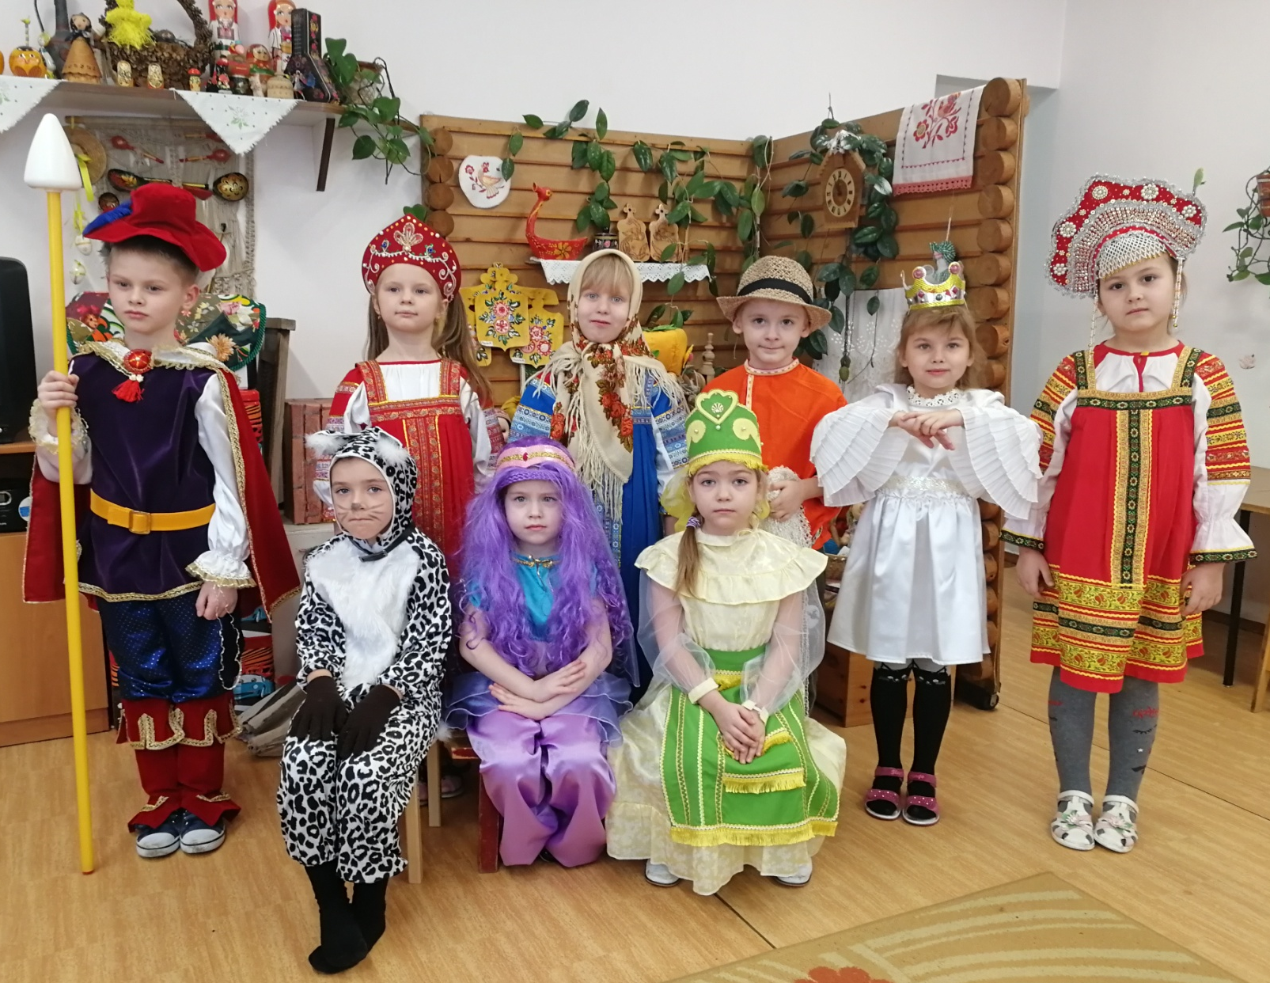
Детство- страна возможностей!

